Slide 1


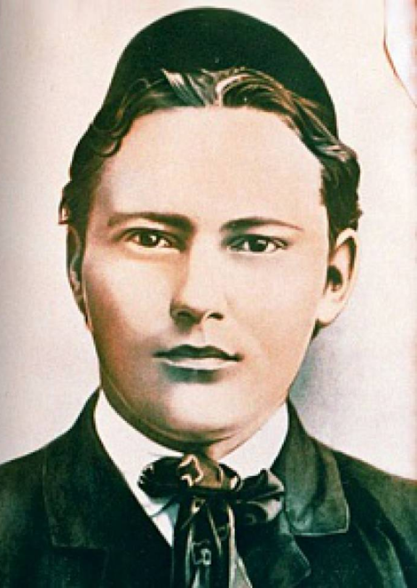
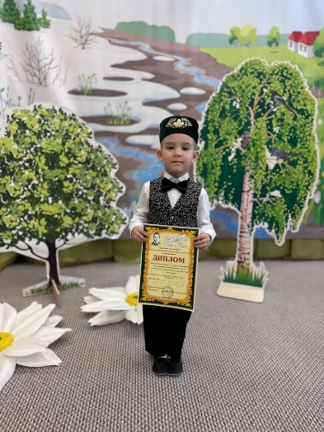
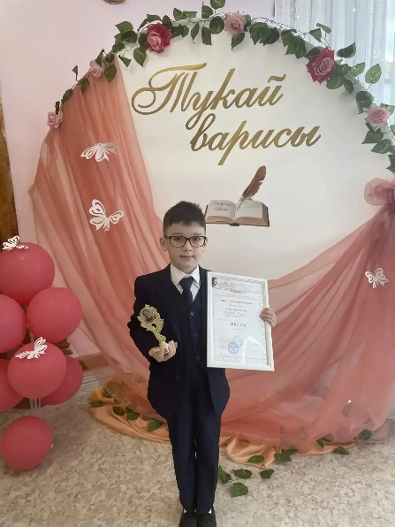
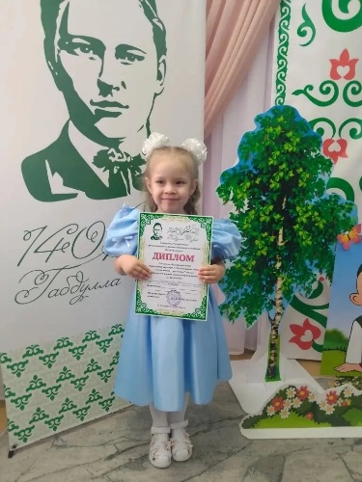
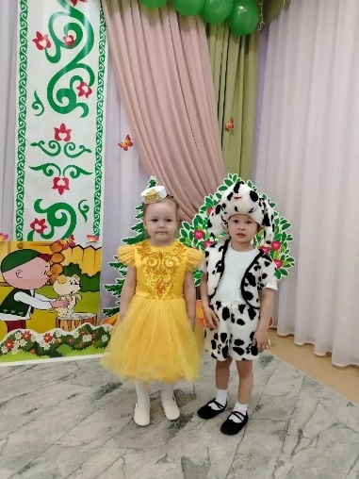
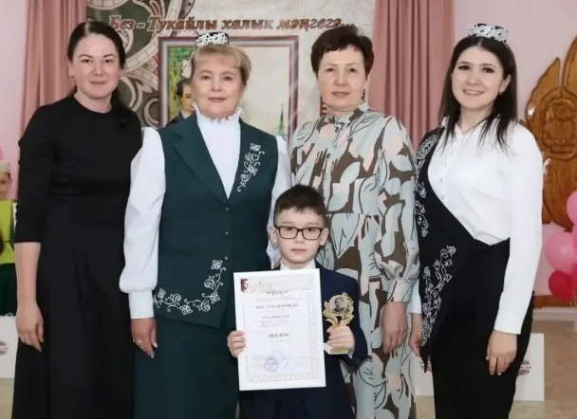
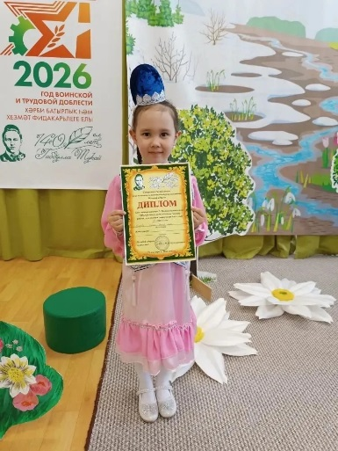
Татарстан Республикасы Арча муниципаль районы "Арча 9 нчы балалар бакчасы" муниципаль бюджет мәктәпкәчә белем учреждениесе
ЧИШМӘ БАШЫ
№8
апрель
2026 ел
«ШАТЛЫК» та үткән балачак,
күңелләрдә мәңге калачак
Котлыйбыз!
Буген бөек татар шагыйре Г.Тукайга багышланган "Шигъриятнең якты йолдызы" исемле районкүләм шигырь сөйләүчеләр бәйгесе Арчаның 1 нче балалар бакчасында 3-4 яшьлек балалар һәм 7 нче балалар бакчасында 5-7 яшьлекләр арасында булдып узды. Әлеге бәйгедә бакчабызга йөрүче Гыйзәтуллина Ралинә, Мөбәракшин Нариман беренче урыннар, Гыйльмуллина Әминә белән Дәүләтшин Рамазан икенче урын, һәм Гомәрова Әминә өченче урын яулап кайттылар. Балаларны зур җиңүләре белән чын күңелдән котлыйбыз! Туган телебезне онытмыйча, татарча матур шигырьләр өйрәнеп, тагын да зур уңышларга ирешүләрен телибез!
Г.Тукай
24 нче апрель көнне Җаббаровлар гаиләсе бакчабызга зур җиңү алып кайтты! Түбән Кама шәһәрендә уздырылган "Мин - Тукай варисы" бөтенрәсәй күләм бәйгедә 9нчы төркемдә тәрбияләнүче Җаббаров Камил 2 нче урын яулады! Әфәрин, Камил, син булдырасын! Камилгә, аның гаиләсенә, тәрбиячесе Алинә Камил кызы Зариповага бу җиңү җиңел бирелмәде , алар белән чиксез горурланабыз һәм олы рәхмәтләребезне җиткерәбез, сәламәтлек зурдан-зур уңышлар телибез!
140 ел

Slide 2
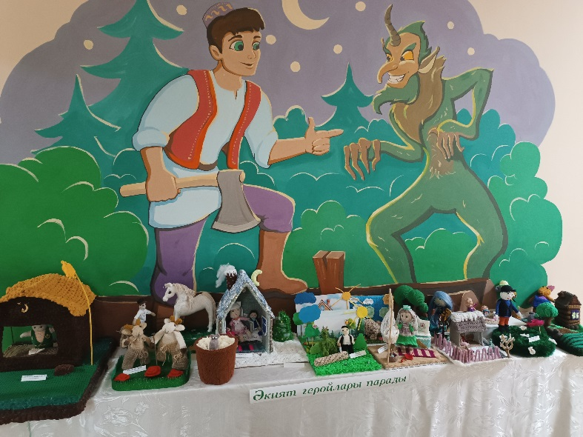
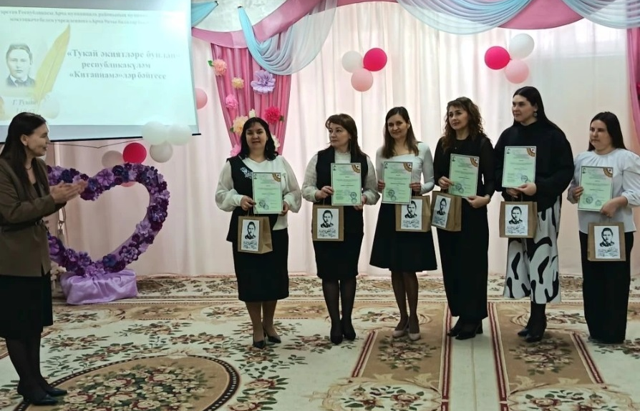
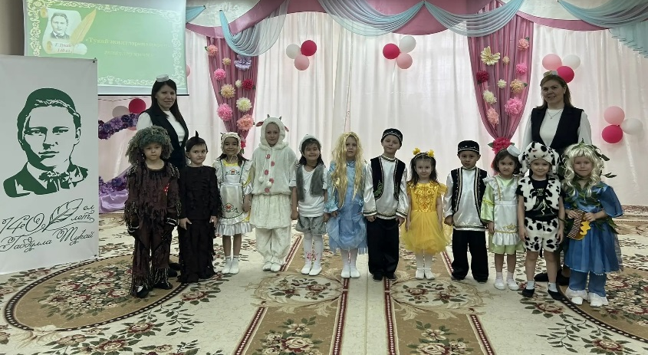
И туган тел, и матур тел!
Республикакүләм “Китапнамә” ләр бәйгесе
29 апрель көнне бакчабызда Бөек татар шагыйре Г.Тукайның тууына 140 ел тулуга багышланган “Тукай әкиятләре буйлап” девизы астында үткәрелүче республикакүләм “Китапнамә” ләр бәйгесендә 1нче урынга лаек эшләрнең авторларын бүләкләү тантанасы узды. Әлеге бәйгедә Арча, Саба, Теләче, Балтач, Биектау, Әтнә, Кукмара мәктәпкәчә белем бирү учрежденияләрен-дә эшләгән педагоглар катнашты.
Бәйгедә җиңү яулаган тәрбиячеләрне котлыйбыз! Зур тырышлыгыгыз һәрвакыт балаларның якты киләчәге өчен хезмәт итсен иде!
.
Әкият геройлары парады.
Әлеге парадта тәрбиячеләр һәм әти-әниләр
тырышлыгы белән оештырылган кул эшләре
күргәзмәсе чагылыш таба.
“Тукай әкиятләренә ияреп” әкиятләр кичәсе
2026 елның 26 апрелендә бөек татар шагыйре, әдәби тәнкыйтьче һәм публицист Габдулла Тукайның тууына 140 ел уңаеннан бакчабызда киңкырлы эш алып барылды. «Шагыйрь эзләре буйлап» дигән китап күргәзмәсе булдырылды, “Без Тукай оныклары” дигән девиз астында әдәби викторина уздырылды, "Тукайның әкияти дөньясы" исемле рәсем һәм “Әкият геройлары парады” кул эшләре бәйгесе оештырылды.
“Тукай әкиятләренә ияреп” әкиятләр кичәсендә әлеге бәйгеләргә нәтиҗә ясалып, җиңүчеләр билгеләнде. Тукайның әкият геройлары Шүрәле, Су анасы һәм Кәҗә белән Сарык бәйрәмгә ямь өстәп, җиңүчеләрне котлап, күңелле уеннар оештырдылар. “Су анасы”, “Шүрәле” кебек уеннарда катнашу балаларга аеруча ошады.
Без Тукайның яшендәй яшьнәп үткән кыска гомер юлы, ул калдырган иҗади мирас, аның яшәү үрнәген күз алдыннан уздырып сокланабыз һәм Бөек Тукаебыз алдында баш иябез.

Slide 3




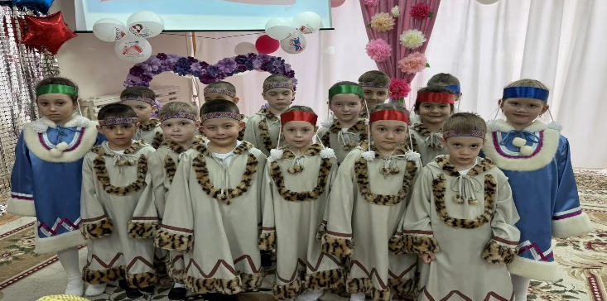

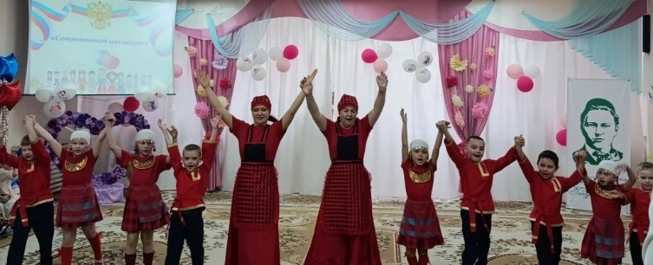
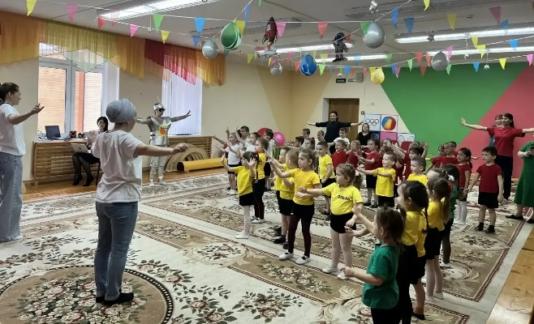

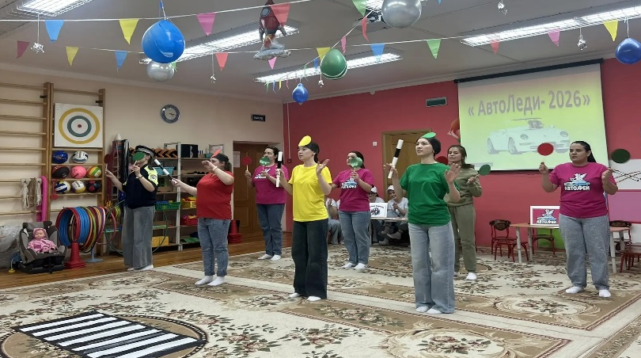
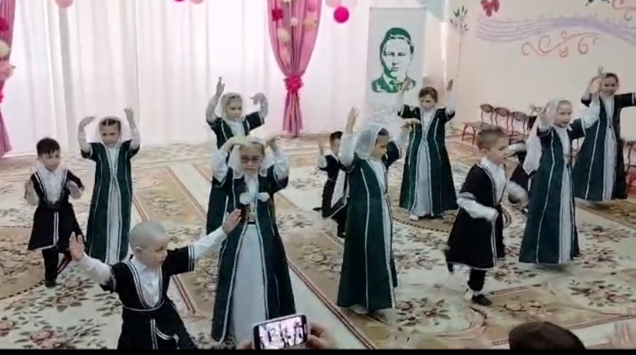
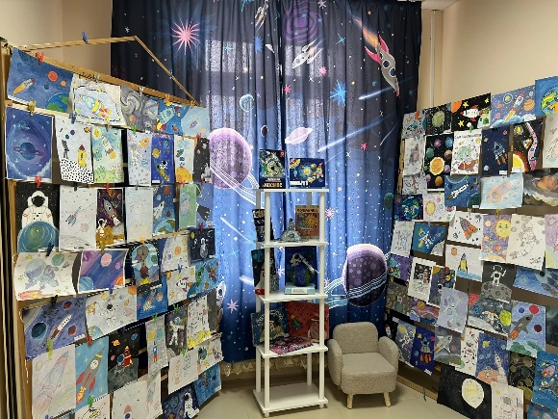

Галәмгә юл
Физкультура инструкторлары Гәрәева Лилия
Вакыйф кызы һәм Нурмөхәммәтова Алсу Фоат
кызы, музыка җитәкчеләре Мөбәрәкшина Лия Хәбир кызы һәм Галимшина Адилә Алмаз кызы урта һәм өлкән төркем тәрбиячеләре белән берлектә космоска мавыктыргыч сәяхәт оештырдылар! Балалар серле, йолдызлы романтик атмосферага чумдылар, чын космонавтларга әверелеп, ракетаның төзелешен өйрәнделәр, күңелле эстафеталарда катнаштылар, космик табышмакларны чиштеләр, йолдызлыкларны аерырга өйрәнделәр. Әлеге чара күңелле һәм балалар өчен файдалы булды.
Автоледи
9нчы апрельдә балалар бакчасында гадәти булмаган һәм мавыктыргыч чара— «Автоледи» юл хәрәкәте кагыйдәләре буенча конкурс-уен программасы узды. Катнашучылар-№11 һәм №12 төркемнәрендә тәрбияләнүче балаларыбызның кыю, актив һәм иҗади әниләре булды. Бәйрәмне тәрбиячеләр Җаббарова Сиринә Фәрит кызы, Гарипова Чулпан Равил кызы, физкультура инструкторы Гәрәева Лилия Вакыйф кызы һәм музыка җитәкчесе Мөбәрәкшина Лия Хәбир кызы үткәрде . Чараның кунагы «Юл хәрәкәте иминлеге» ДБУ Казан шәһәре территориаль идарәсенең профилактика бүлеге Арча районы бүлекчәсе начальнигы Мөхәммәтҗанова Энҗе Газиз кызы булды. Ул катнашучыларның чыгышларына бәя бирде, профессиональ киңәшләре белән уртаклашты һәм юл йөрү кагыйдәләрен үтәүнең мөһимлеге турында искәртте.
Биючегә сүз әйтмәгез!
Ел саен 29 апрельдә бөтен дөньяда Халыкара
бию көне билгеләп үтелә. Шул уңайдан бакча-бызда «Современное наследие» исеме астында бию бәйгесе узды. Бәйгедә бер төркем дә читтә калмыйча, үзләренең дәртле биюләрен бүләк иттеләр.

